Slide 1
Breve contexto de los Sistemas de Información Geográfico en el Análisis del Territorio

Slide 2
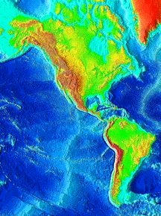
Distribución de la Platica
Los Sistemas de Información Geográfica
Multidisciplina
Tipos de Herramientas
Nuevas Tendencias

Slide 3
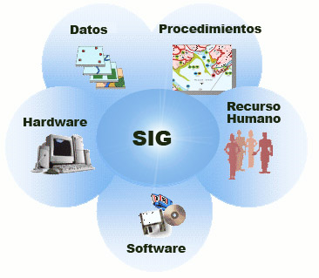
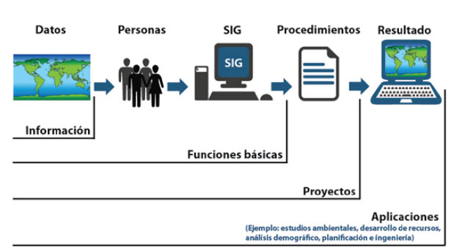
Los Sistemas de Información Geográfica

Slide 4
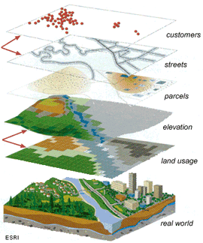
Instrumento de comunicación que incorpora tecnologías de la información representando problemas reales de la sociedad en una dimensión espacio-temporal.
LOCALIZACIÓN: ¿Qué hay en ...?
CONDICIÓN: ¿Dónde sucede que ...?
TENDENCIAS: ¿Qué ha cambiado ...?
RUTAS: ¿Cuál es el camino óptimo ...?
PAUTAS: ¿Qué pautas existen ...?
MODELOS: ¿Qué ocurriría sí ...?

Slide 5
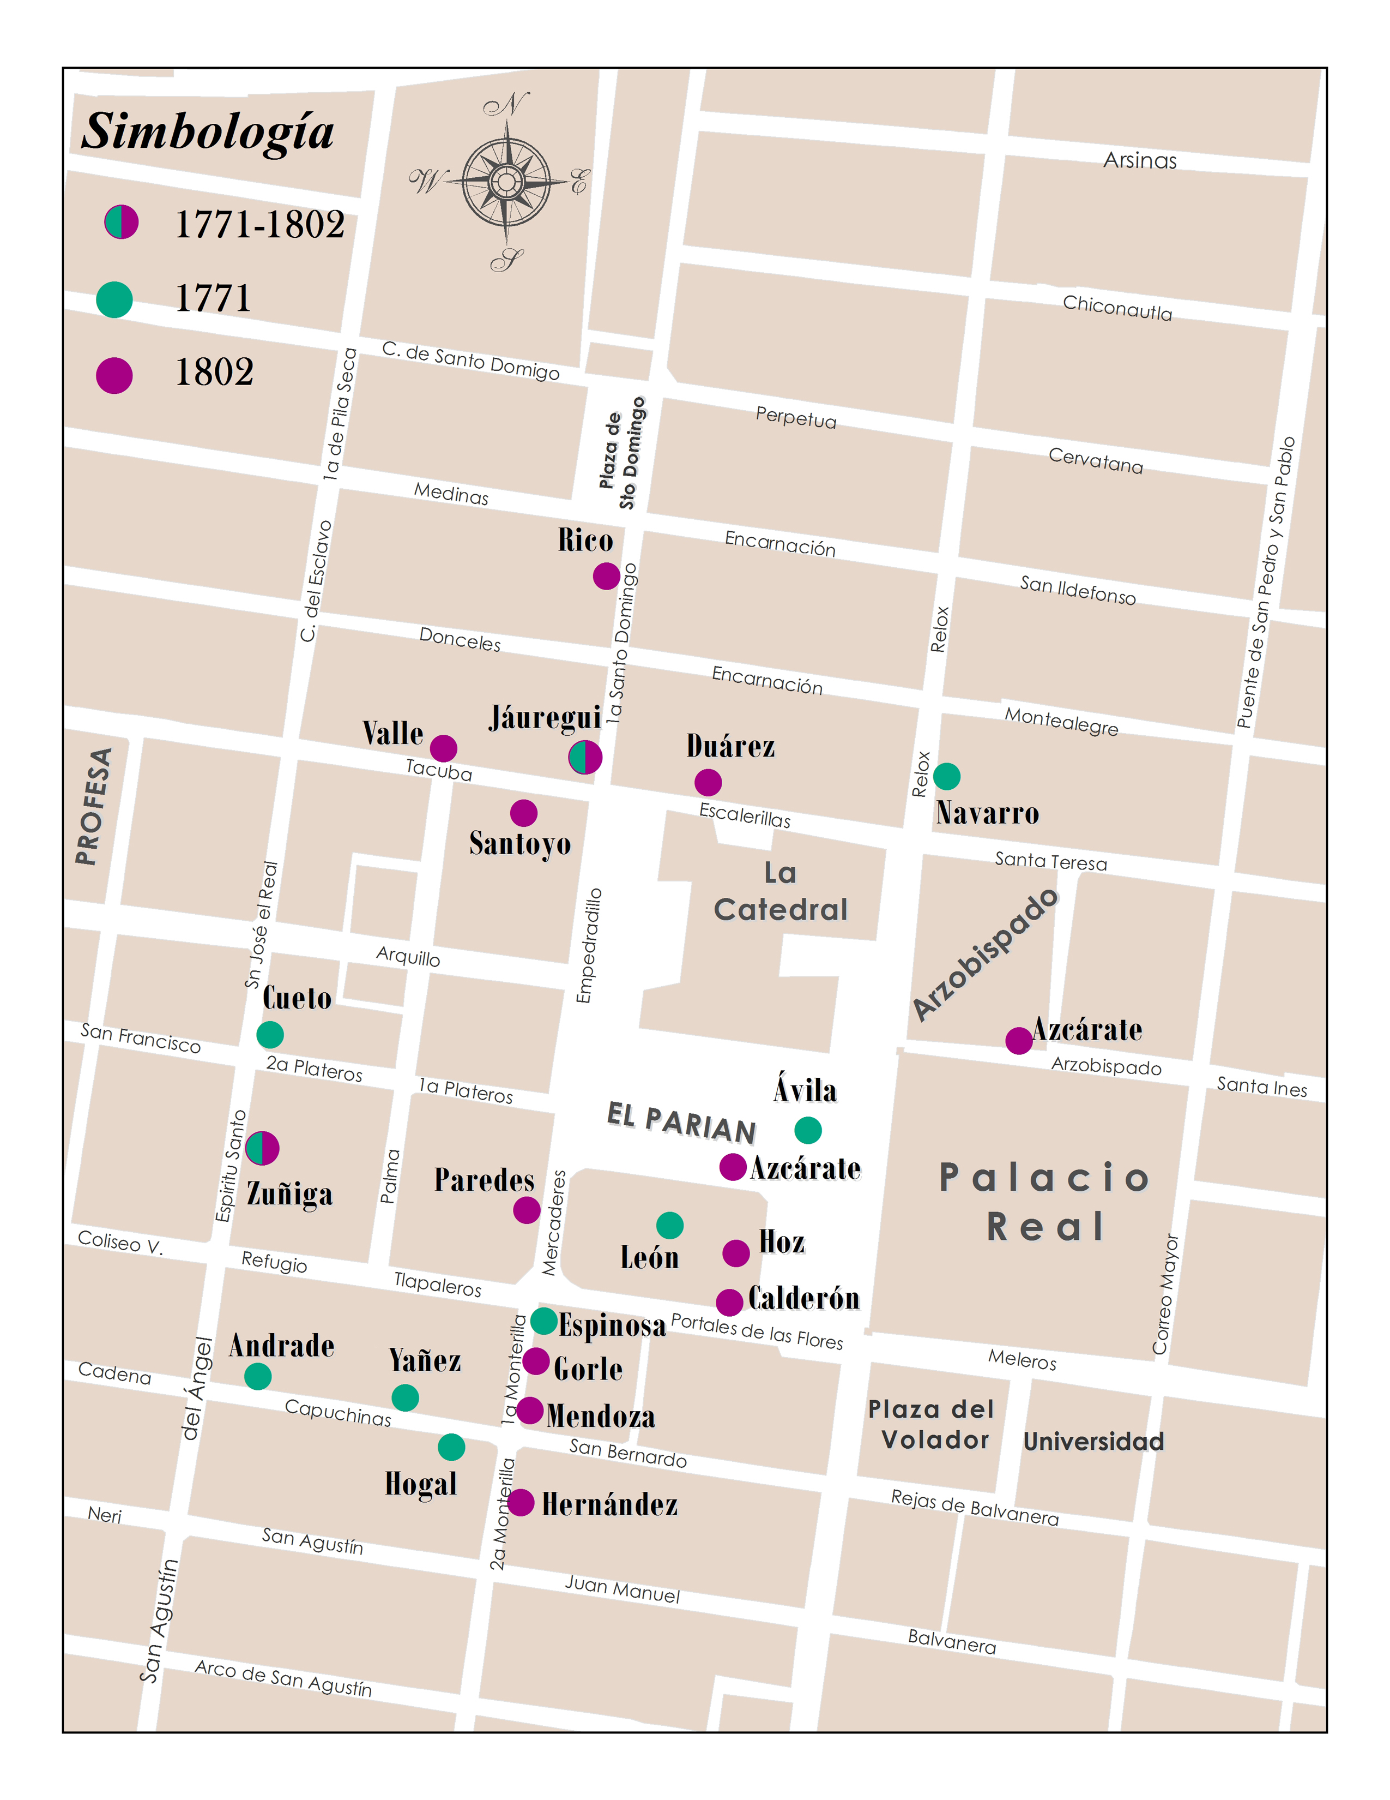
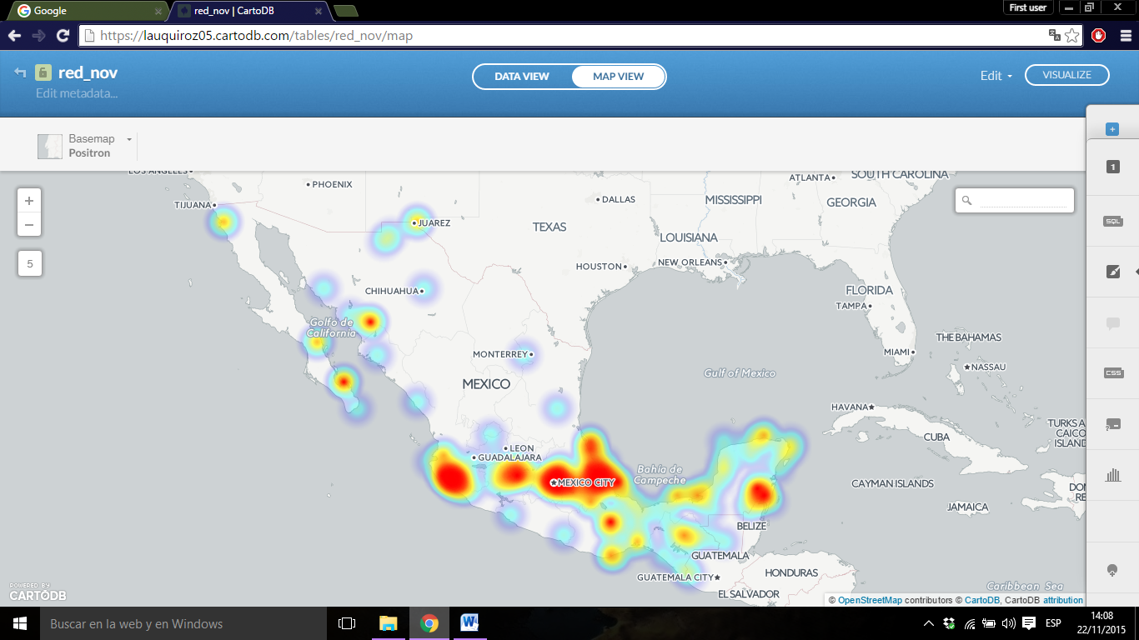
Multidisciplina
Ciencias Ambientales (60´s)
Ecología
Manejo de Recurso Naturales
Salud Pública
Ciencias Sociales y Humanísticas
Política
Economía
Historia
Sociología
Ciencias del Diseño y Arquitectura
Arquitectura
Urbanismo
Tecnologías de la Información

Slide 6
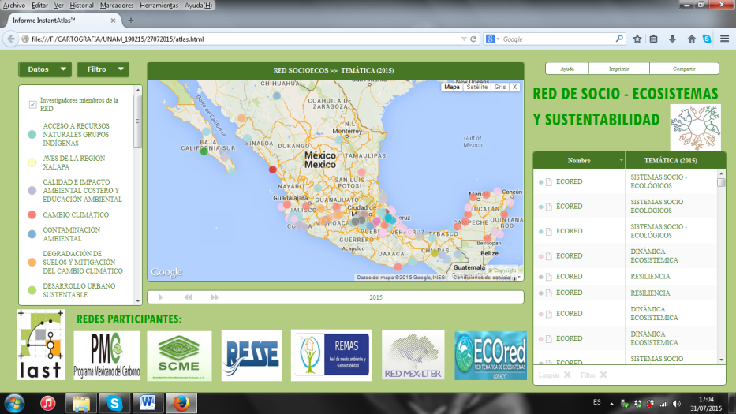
Nuevos conceptos :
Ciencias de Información Geográfica
Geomática
Análisis Espacial
Geoinformática

Slide 7
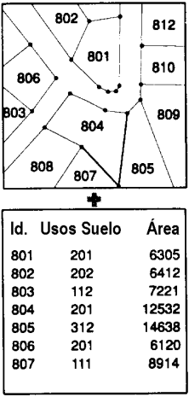
Tipos de Herramientas
Software especializado para diferentes tipos y fuentes de información
Vectoriales – Raster
Análisis espacial
Licencia o Open Source
1 | 2 | 3 | 4 | 5 | 6
1 | 2 | 3 | 4 | 5 | 6
1 | 2 | 3 | 4 | 5 | 6
1 | 2 | 3 | 4 | 5 | 6
1 | 2 | 3 | 4 | 5 | 6
1 | 2 | 3 | 4 | 5 | 6

Slide 8
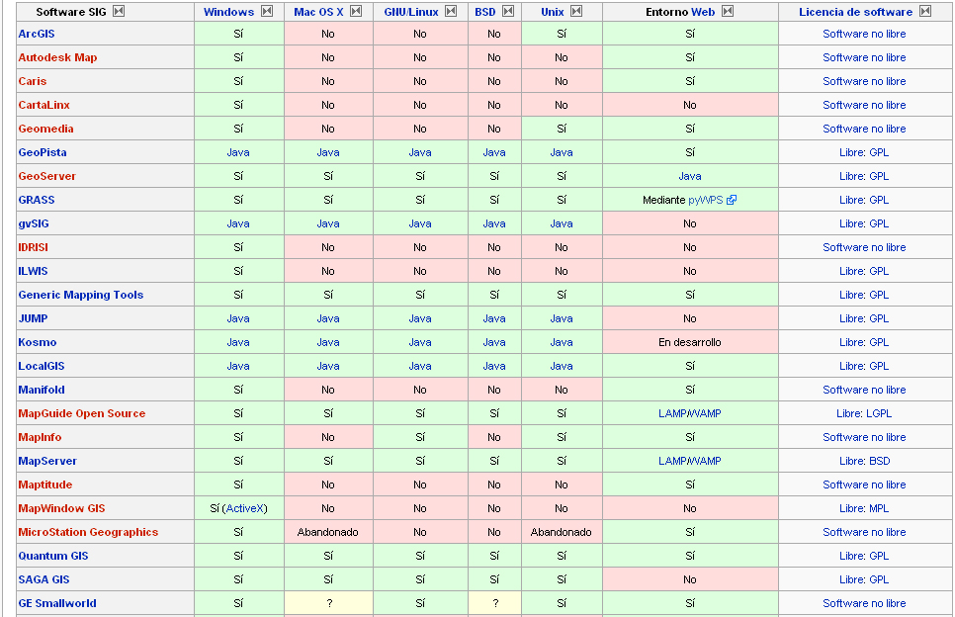
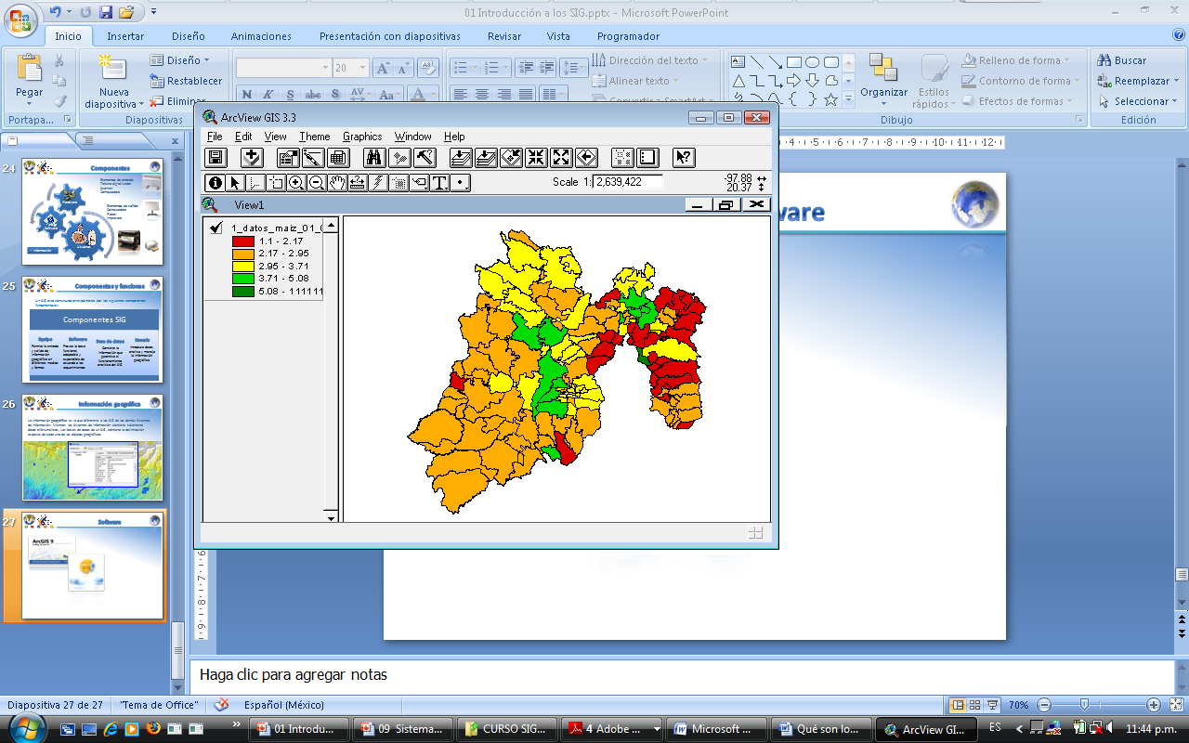
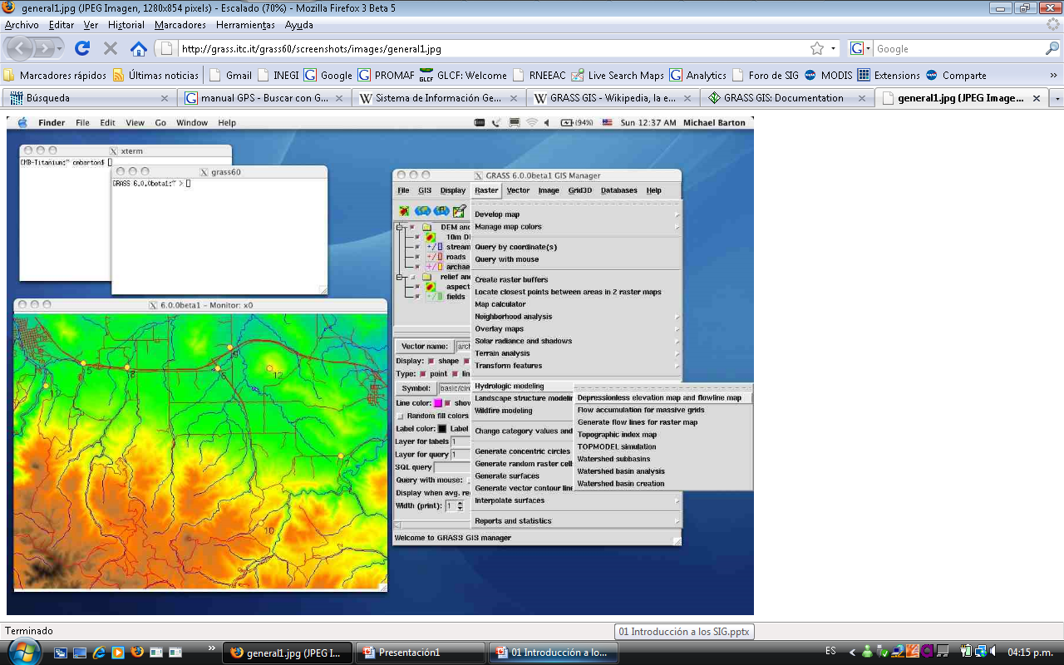
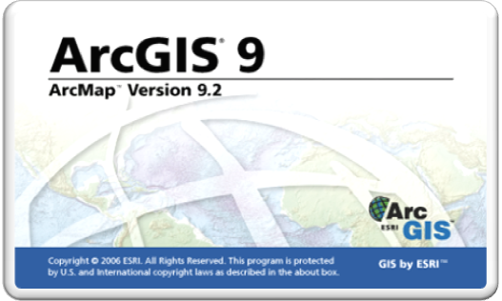
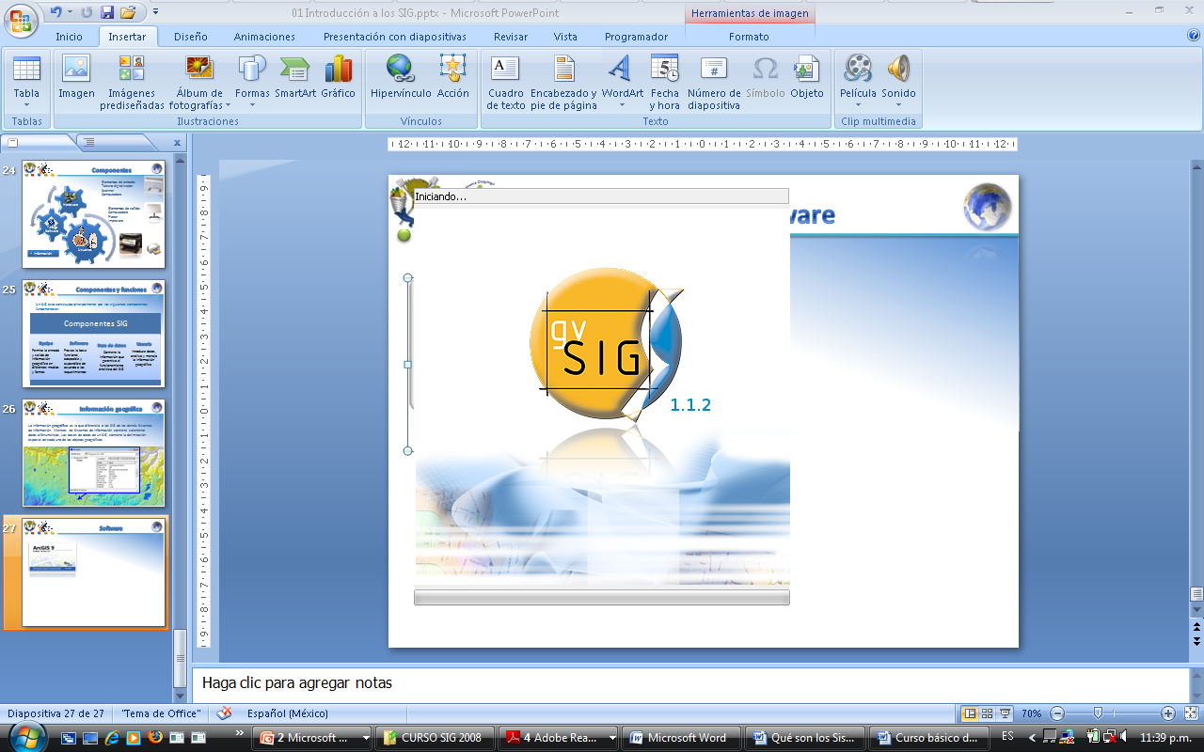
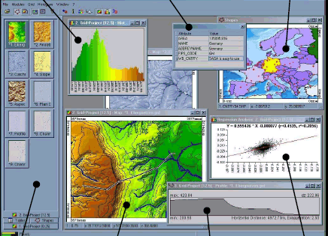

Slide 9
Nuevas Tendencias
SIG mucho más participativo
Genere conocimiento en y para la sociedad
Cartográfica participativa
Web mapping

Slide 10
Gracias!

